Slide 1
Knowledge Distillation for cost effective
Fault Prediction in manufacturing process
학과: 데이터사이언스학과
이름: 허준봉

Slide 2
Introduction
Related Work
Proposed method
Experiment
Results and discussion
Conclusion
Future work
2.1 Knowledge distillation
2.2 Fault Prediction
3.1 Knowledge distillation for NN
3.2 Knowledge distillation for Non-NN
3.3 Application on Active inspection framework

Slide 3
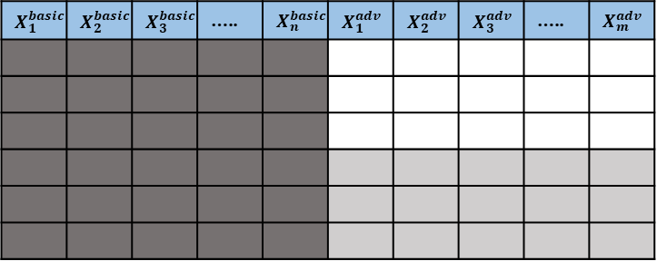
Introduction
제조 공정에서는 제품의 품질 검증을 위해 다양한 항목에 대한 검사가 수행되고 있음
이 검사 결과를 통해 미래의 불량을 사전에 예측하고자 하는 시도가 많이 이루어 지고 있음
제품에 관한 검사 결과를 얻기 위해 Basic inspection(기본 검사)와 Advanced inspection(고급 검사)가 있음
- Basic inspection(기본 검사): 모든 제품에 대해 공통적으로 검사하여 제품과 관련된 기본(공통) 검사 항목 결과를 획득하는 것을 말함
- Advanced inspection(고급 검사): 비용을 추가로 지불해서 제품에 관련된 고비용 검사 항목 결과를 획득하는 것을 말함
시간과 비용의 제약으로 모든 제품들이 기본 검사와 고급 검사 모두를 수행할 수 없음
- 비용 제약으로 인해 일부 샘플링된 제품들에 대해서 고비용 고급 검사를 수행해야됨
Prediction model
X: 제품 검사 항목 값
Y: 최종 불량 여부
기본(공통) 검사 항목
고비용 검사 항목(추가로 획득한 검사 항목)
: 공통검사 항목 결과값
$$X_{1}^{basic}$$ | $$X_{2}^{basic}$$ | $$X_{3}^{basic}$$ | ….. | $$X_{n}^{basic}$$ | $$X_{1}^{adv}$$ | $$X_{2}^{adv}$$ | $$X_{3}^{adv}$$ | ….. | $$X_{m}^{adv}$$
: 고비용 검사 항목 결과값
: 검사결과가 존재하지 않음
샘플링 된 제품

Slide 4


Introduction
Problem definition - (1)
- Basic inspection만 수행한 제품들은 공통 검사 항목($X_{1}^{basic}$, $X_{2}^{basic}$, $X_{3}^{basic}$, ….. , $X_{n}^{basic}$) 들로 최종 불량확률을 예측함
- Basic inspection과 advanced inspection 모두를 수행한 제품들은 공통 검사 항목($X_{1}^{basic}$, $X_{2}^{basic}$, $X_{3}^{basic}$, ….. , $X_{n}^{basic}$) 과 고비용 검사
항목($X_{1}^{adv}$, $X_{2}^{adv}$, $X_{3}^{adv}$, ….. , $X_{m}^{adv}$)들로 최종 불량 확률을 예측함
- 이러한 환경에서 두 개의 모델을 사용해서 제품의 최종 불량 확률을 예측함
- Basic Inspection만 수행해서 공통 검사 항목만 획득한 제품에 대해서는 Basic model로 제품의 최종 불량 여부를 예측함
- Basic Inspection과 Advanced Inspection을 수행해서 공통 검사 항목과 고비용 검사 항목 모두 획득한 제품에 대해서는 Advanced model로 최종 불량
여부를 예측함
- 본 연구에서는 예측 모델의 training 단계에서는 모든 feature가 확보되어 예측모델을 구축할 수 있다는 것을 가정함
- 본 연구에서는 Advanced model이 Basic model보다 성능이 더 우수하다고 가정함
기본(공통) 검사 항목
고비용 검사 항목(추가로 획득한 검사 항목)
최종 불량 여부
: 공통검사 항목 결과값
$$X_{1}^{basic}$$ | $$X_{2}^{basic}$$ | $$X_{3}^{basic}$$ | ….. | $$X_{n}^{basic}$$ | $$X_{1}^{adv}$$ | $$X_{2}^{adv}$$ | $$X_{3}^{adv}$$ | ….. | $$X_{m}^{adv}$$
$$p$$
?
?
?
?
?
?
The output of basic model
: 고비용 검사 항목 결과값
: 검사결과가 존재하지 않음
샘플링 된 제품
The output of advanced model

Slide 5




Introduction
Problem definition – (2)
- 비용의 제약으로 대부분의 제품들을 Basic model로 최종 불량 확률을 예측하면 성능이 떨어질 수 있음
- 고비용 검사 항목을 획득하지 못한 제품에 대해서 최종 불량 여부를 더 잘 예측하기 위해서는 Basic model의 성능 자체를 높일 필
요가 있음
- 비용을 줄이면서 높은 결함 예측도를 얻기 위해 Basic model의 성능을 올릴 필요가 있음
- Basic model을 비용 효율적인 모델로 만들기 위해 새로운 Knowledge distillation을 제안함.
All products
Basic inspections
$$X_{1}^{basic},…,X_{n}^{basic}$$
Sampling
Distilled
Basic
Model
$$p_{basic}$$
Advanced
Model
$$p_{adv}$$
Advanced inspections
$$X_{1}^{adv},…,X_{n}^{adv}$$

Slide 6
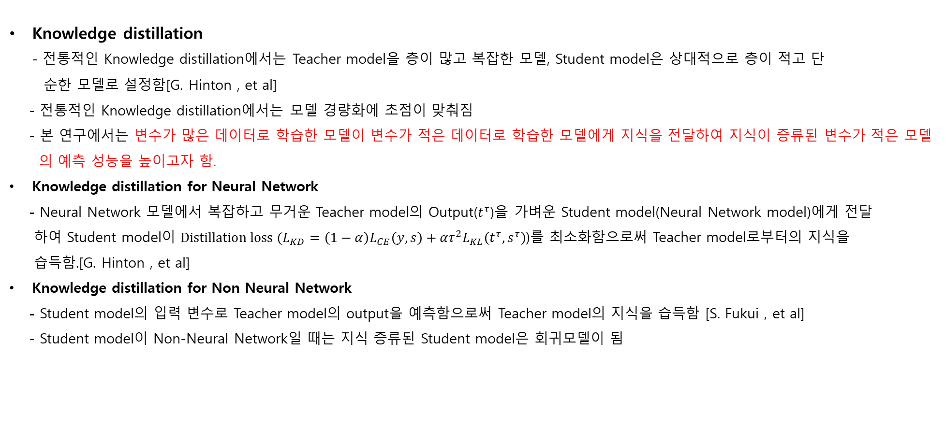
Related Work
Knowledge distillation
- 전통적인 Knowledge distillation에서는 Teacher model을 층이 많고 복잡한 모델, Student model은 상대적으로 층이 적고 단
순한 모델로 설정함[G. Hinton , et al]
- 전통적인 Knowledge distillation에서는 모델 경량화에 초점이 맞춰짐
- 본 연구에서는 변수가 많은 데이터로 학습한 모델이 변수가 적은 데이터로 학습한 모델에게 지식을 전달하여 지식이 증류된 변수가 적은 모델
의 예측 성능을 높이고자 함.
Knowledge distillation for Neural Network
- Neural Network 모델에서 복잡하고 무거운 Teacher model의 Output($t^{τ}$)을 가벼운 Student model(Neural Network model)에게 전달
하여 Student model이 ${Distillation loss (L}_{KD}=\left(1−α\right)L_{CE}\left(y,s\right)+ατ^{2}L_{KL}\left(t^{τ},s^{τ}\right)$)를 최소화함으로써 Teacher model로부터의 지식을
습득함.[G. Hinton , et al]
Knowledge distillation for Non Neural Network
- Student model의 입력 변수로 Teacher model의 output을 예측함으로써 Teacher model의 지식을 습득함 [S. Fukui , et al]
- Student model이 Non-Neural Network일 때는 지식 증류된 Student model은 회귀모델이 됨

Slide 7
Related Work
Fault Prediction
Fault Prediction model의 성능을 높이기 위해 여러 머신러닝, 딥러닝 모델들을 제안함
- 반도체 제조 과정에서 더 정확한 예측 모델을 만들기 위해 여러 머신러닝 모델들을 제안함.[S. Munirathinam, et al]
- 더 예측력이 높은 모델을 만들기 위해 분류와 회귀 task를 공동으로 수행하는 Joint modeling을 제안함[S. Kang]
- 고장 예측을 잘 하기 위해 두 개의 LSTM 모델 기반으로 한 RNN 모델을 제안함[R. Meyes]
Fault prediction에서는 예측 시간과 비용을 줄이는 것이 중요함 [D. Miljkovic]
제조 산업에서 Cost effective fault prediction에 관한 연구가 진행됨.
- Active learning을 이용하여 다양한 Sampling 방법을 통해 최적의 Sample만 골라내어 Labeling에 대한 시간과 비용을 절약함. [J.
Shim , et al]
- 효율적인 sampling을 통해서 일부 sample만 골라내어 feature를 획득하여 비용 효율적으로 예측함 [J. Shim , et al]
- 본 연구는 “Active inspection for cost-effective fault prediction in manufacturing”[J.Shim , et al.]의 논문과 유사한 문제 설정이며
이 논문에서 사용된 active inspection framework에 새롭게 제안한 Knowledge distillation 방법론을 적용함.

Slide 8

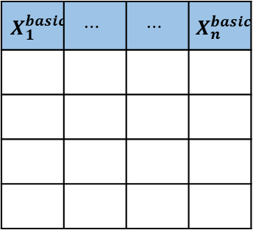
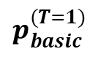
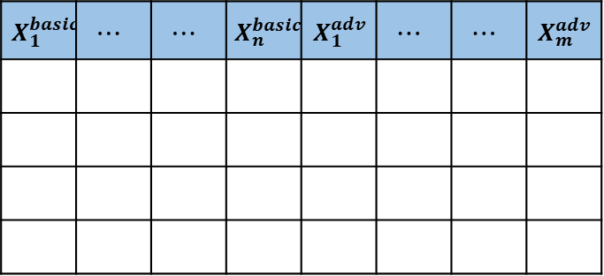
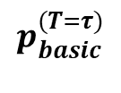

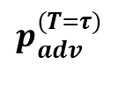


Proposed Method - NN
공통 검사항목
고비용 검사항목
$${ X}_{1}^{basic}$$ | $$⋯$$ | $$⋯$$ | $${ X}_{n}^{basic}$$ | $${ X}_{1}^{adv}$$ | $$⋯$$ | $$⋯$$ | $${ X}_{m}^{adv}$$
$$p_{adv}^{(T=τ)}$$
공통 검사항목
$$ℒ_{KL}$$
$${ X}_{1}^{basic}$$ | $$⋯$$ | $$⋯$$ | $${ X}_{n}^{basic}$$
$$p_{basic}^{(T=τ)}$$
$$p_{basic}^{(T=1)}$$
$$ℒ_{CE}$$
$$τ: temperature$$
$α: 두 손실함수의$ 가중치
$$y$$
$$L_{total}=\left(1−α\right)L_{CE}\left(y,p_{basic}^{(T=1)}\right)+ατ^{2}L_{KL}\left(p_{basic}^{(T=τ)},p_{adv}^{(T=τ)}\right)$$

Slide 9

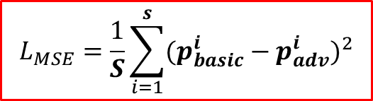

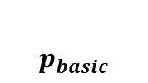

Proposed Method - Non NN
공통 검사항목
고비용 검사항목
$${ X}_{1}^{basic}$$ | $$⋯$$ | $$⋯$$ | $${ X}_{n}^{basic}$$ | $${ X}_{1}^{adv}$$ | $$⋯$$ | $$⋯$$ | $${ X}_{m}^{adv}$$
$$p_{adv}$$
공통 검사항목
$$ℒ_{MSE}$$
$${ X}_{1}^{basic}$$ | $$⋯$$ | $$⋯$$ | $${ X}_{n}^{basic}$$
$$p_{basic}$$
$$L_{MSE}=\frac{1}{S}\sum_{i=1}^{s}{{(p_{basic}^{i}−p_{adv}^{i})}^{2}}$$
(Regressor)
$S: 총$ training sample의 갯수

Slide 10




Proposed Method
Application on active inspection framework –[J. shim]
Uncertainty Score
All products
Basic inspections
$$X_{1}^{basic},…,X_{n}^{basic}$$
Basic
Model
Uncertainty
Sampling
$$p_{basic}$$
Advanced
Model
$$p_{adv}$$
Advanced inspections
$$X_{1}^{adv},…,X_{n}^{adv}$$

Slide 11
Proposed Method
Application on active inspection framework –[J. shim]
Uncertainty Score
All products
Basic inspections
$$X_{1}^{basic},…,X_{n}^{basic}$$
Distilled
Basic
Model
Uncertainty
Sampling
$$p_{basic}$$
Advanced
Model
$$p_{adv}$$
Advanced inspections
$$X_{1}^{adv},…,X_{n}^{adv}$$

Slide 12
Experiment
Experimental Settings
Data description
Experiment
반도체 제조 공정에서 wafer가 제조 과정을 거치면서 wafer 상의 각 chip에 대해 검사를 수행한다.
이 때 모든 chip에 대해 수행하는 basic inspection(기본 검사)가 있고 샘플링을 통해서 일부 chip에 대해서는 advanced inspeciton(고급 검사)가 존재함.
검사 결과를 통해 wafer의 품질이 불량인지 아닌지 최종 예측한다.
Train data와 Test data 5대 5로 split함.
Models: ANN, RandomForest
Sampling
30회 반복 실험을 수행함
Metric: AUC
비용에 맞게 허용된 Advanced inspection rate의 비율을 변화시키면
서 30회 반복 평균 AUROC 결과를 확인함.
RandomSampling
Uncertainty Sampling
Margin: 불량 확률과 정상 확률 간의 차이
Biased Margin: training dataset에서의 불량 비율에 가까운 정도
 | Recipe1 | Recipe2
n. instances | 18,471 | 245,006
Basic inspection | 8 | 8
Advanced inspection | 91 | 80
Imbalance ratio | 213.78 | 247.48
Normal Class | 18384 | 244020
Faulty Class | 87 | 986
0(Basic model), 0.1, 0.2, 0.3, 0.4, 0.5, 0.6, 0.7, 0.8, 0.9, 1(Advanced model)

Slide 13
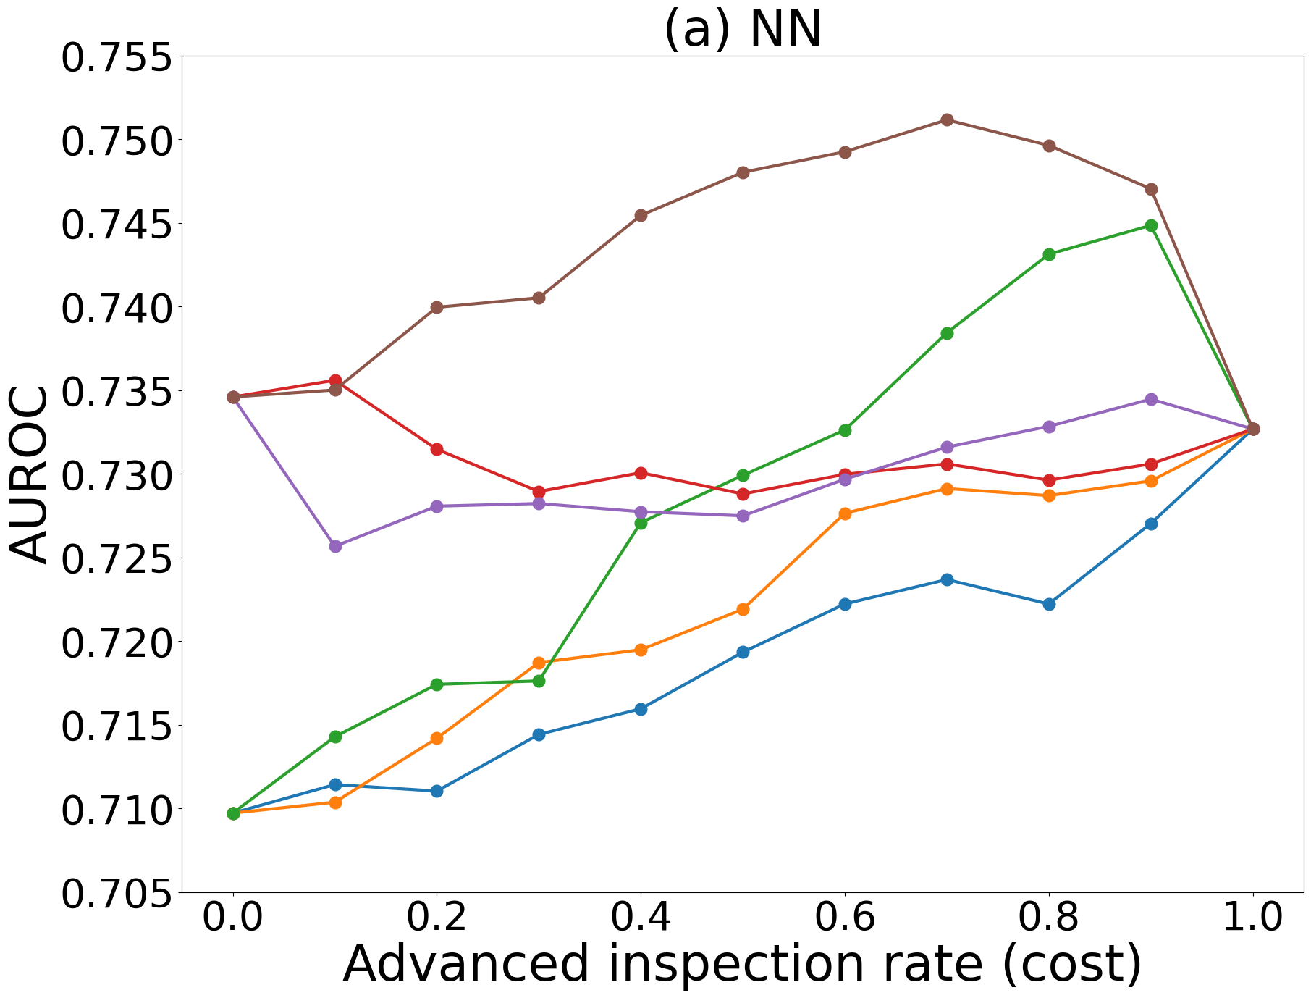
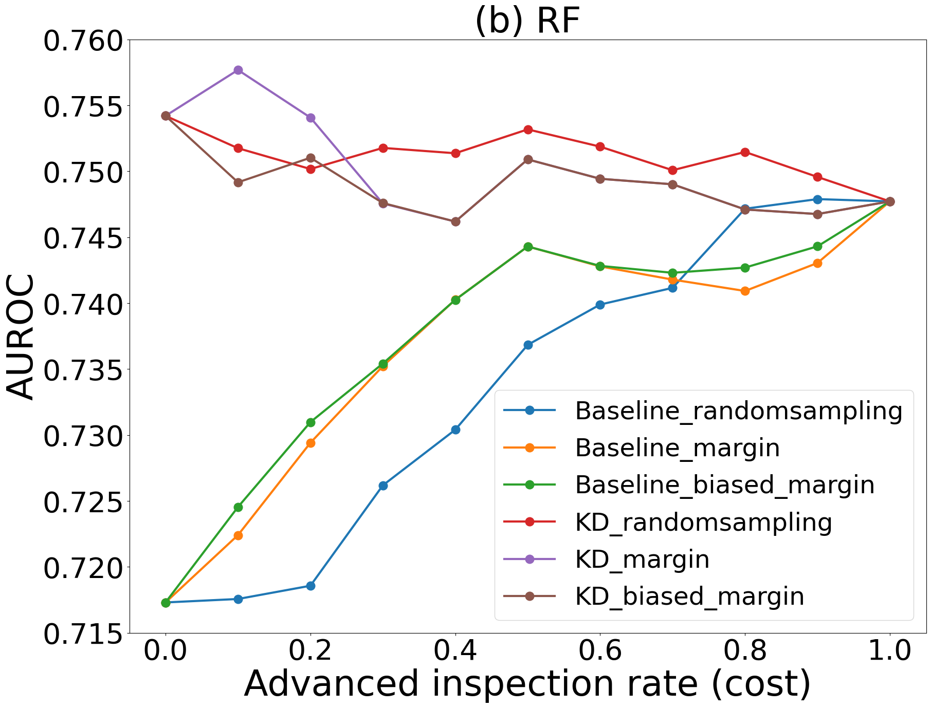
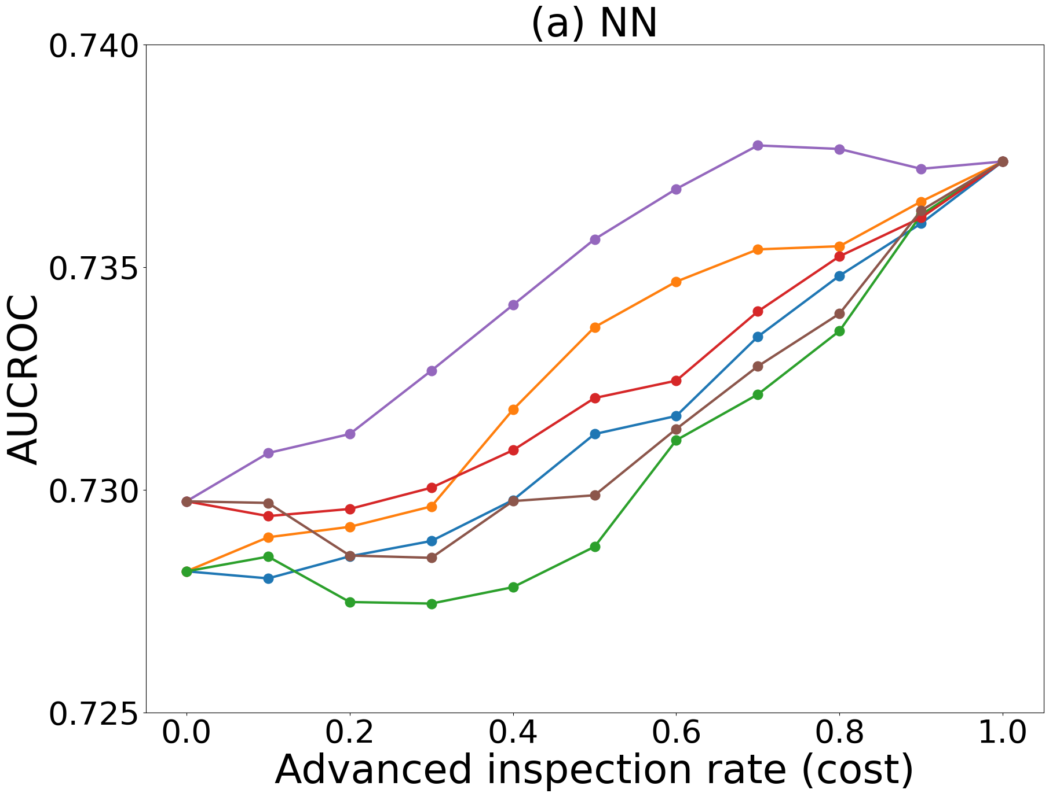
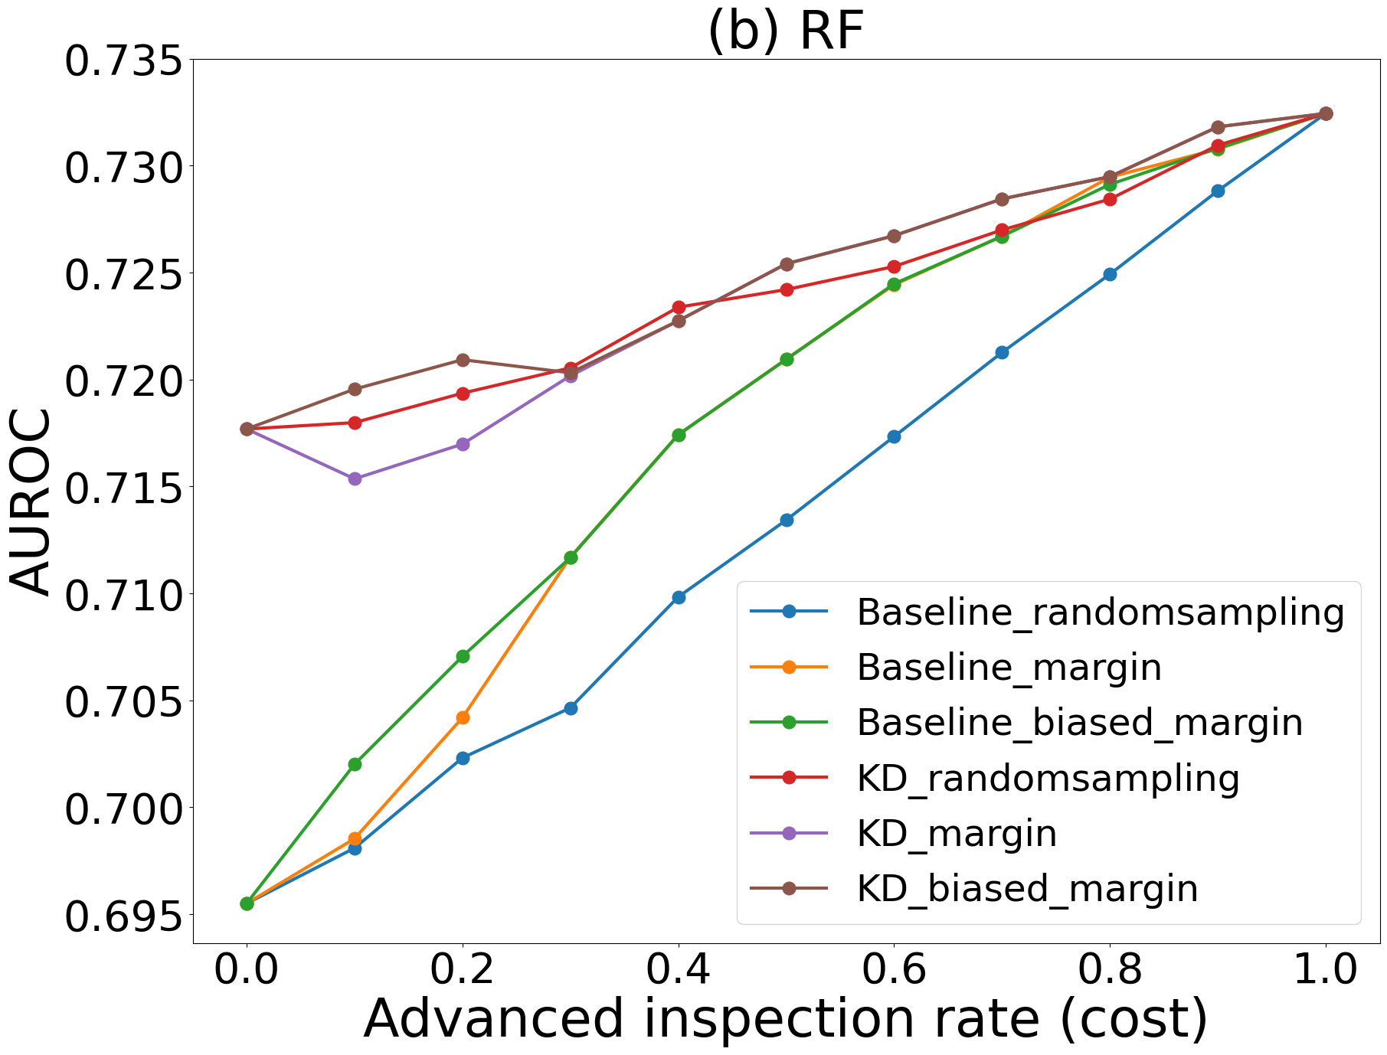
Results and discussion
Advanced inspection ratio가 0인 지점에서 Advanced model로부터 전이된 Basic model이 기존 Basic model보다 성능이 더 좋음
Recipe(a),(b)와 Recipe2(a)에서 Basic inspection ratio와 Advanced inspection ratio를 적절히 배합하는 것이 모든 제품들에 대해 모든 제품에 대해 Advanced inspection을 수행하는 것보다 더 성능이 높음을 확인함
Uncertainty sampling을 이용해서 성능을 더 극대화함
Recipe1
Recipe2

Slide 14
Conclusion
Conclusion
- 많은 변수로 학습한 모델에서 적은 변수로 학습한 모델에게 지식을 전달하여 학습하게 하여 지식이 증류된 적은 변수로 학습한 모델이
추가 변수 획득 없이도 성능이 향상됨을 확인함.
- Knowledge distillation을 이용해서 Advanced model로부터 전이된 Basic model을 사용하는 것이 기존 Basic model을 사용하는 것보다 효과가 있음을 확인
- 새롭게 제안된 Knowledge distillation을 active inspection framework에 적용함으로써 기존보다 전체적으로 성능이 극대화됨

Slide 15

Future work
Future work
- Advanced model과 Basic model 사이에 중간 변수의 크기로 학습된 모델 TA(Teacher assistant) model을 삽입하여 Basic model이
Advanced model과 여러 TA 모델들의 지식을 학습하도록 하는 새로운 지식 증류 방법론 적용
Advanced model
100 features
TA model
50 features
TA model
50 features
$$⋯⋯$$
TA model
50 features
TA model
50 features
Basic model
8 features

Slide 16
Reference
D. Miljkovic “Fault detection methods: A literature survey in Proceedings of the 34th international convention MIPRO, 2011
S. Munirathinam, et al. “Predictive models for equipment fault detection in the semiconductor manufacturing process” in
IACSIT International Journal of Engineering and Technology, 2016
S. Kang, et al. “Joint modeling of classification and regression for improving faulty wafer detection in semiconductor manufacturing” in Journal of Intelligent Manufacturing, 2020
R. Meyes, et al. “A recurrent neural network architecture for failure prediction in deep drawing sensory time series data” in
Procedia Manufacturing, 2019
J. Shim, et al. “Active learning of convolutional neural network for cost-effective wafer map pattern classification” ." IEEE Transactions on Semiconductor Manufacturing 33.2 (2020): 258-266.
J. Shim, et al. “Active inspection for cost-effective fault prediction in manufacturing process” in Journal of Process Control,
2021
G. Hinton, et al. “Distilling the Knowledge in a Neural Network” in arXiv preprint arXiv:1503.02531, 2015
S. Fukui, et al. “Distilling knowledge for non-neural networks” in Proceeding of APSIPA Annual Summit and Conference, 2019
Y. Chen, et al. “Active learning for unbalanced data in the challenge with multiple models and biasing”, 2011

Slide 17
감사합니다

